Slide 1
貨櫃航運數據分析歷程
BDSE 32 05號 莊東翰

Slide 2
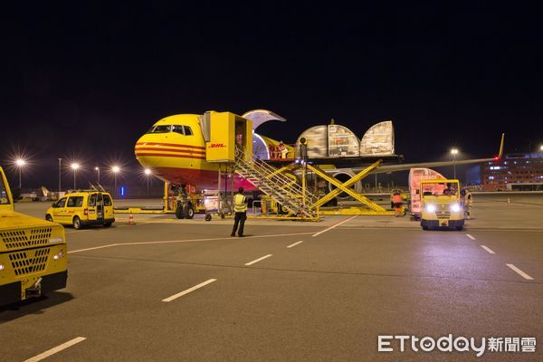
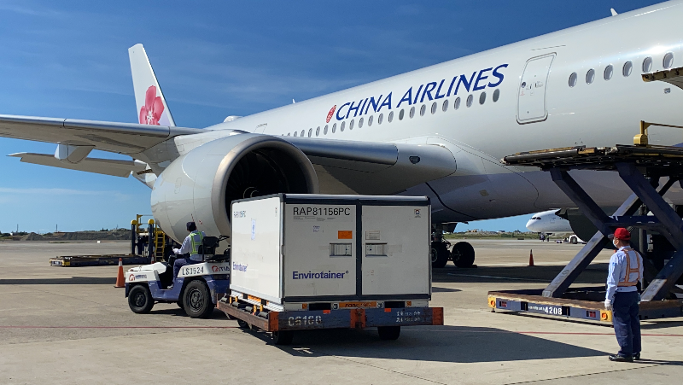
國際貨物運輸種類-空運
航空貨運(長榮航 ,華航)
國際快遞(DHL, FEDEX, UPS)

Slide 3
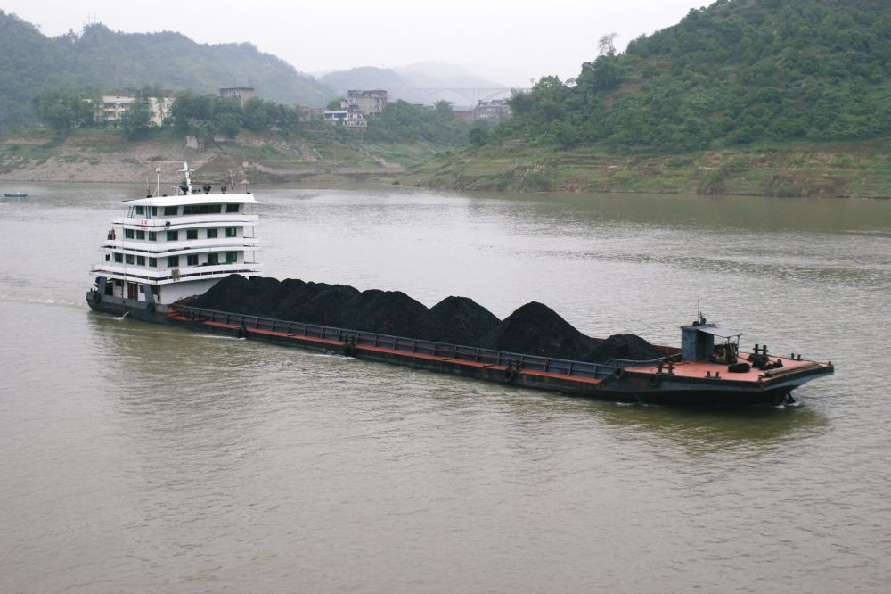
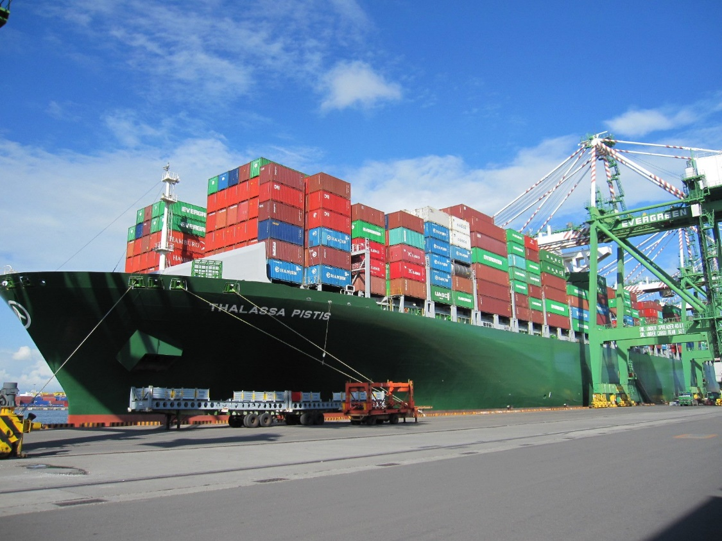
國際貨物運輸種類-海運
散裝船(煤炭, 遊艇 ,水泥, 原油, 糧食)
貨櫃船

Slide 4
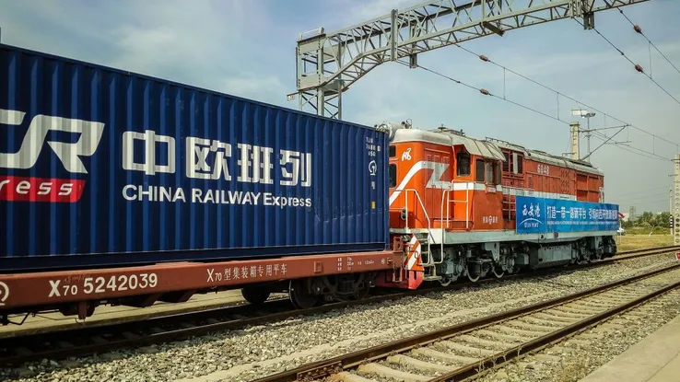
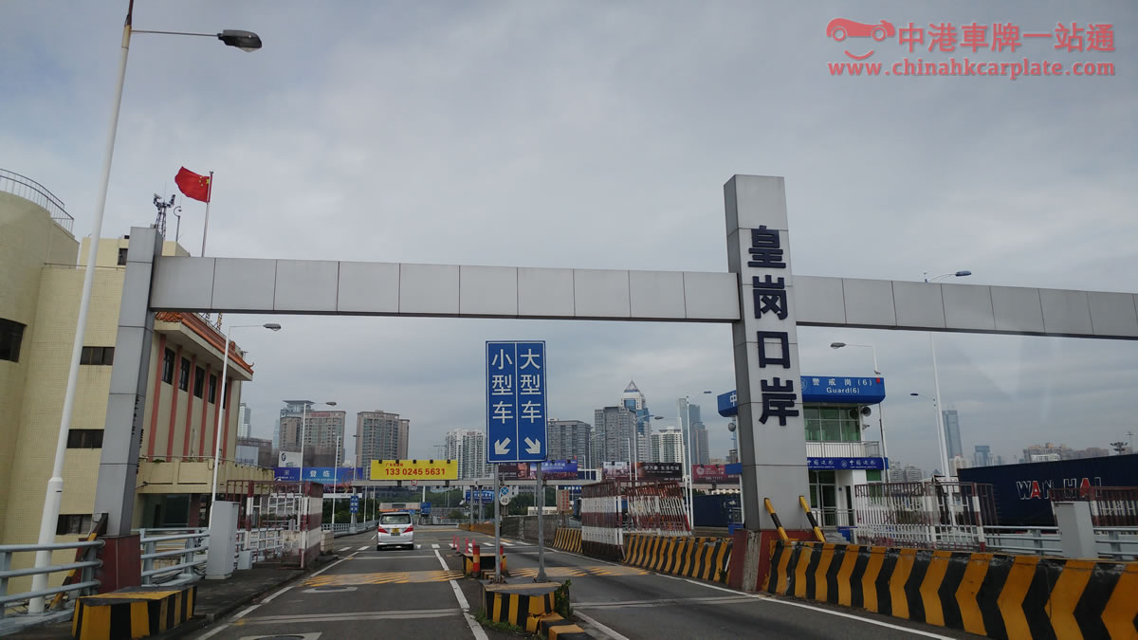
國際貨物運輸種類-陸運
鐵路(一帶一路-中歐班列)
公路(中港車)

Slide 5
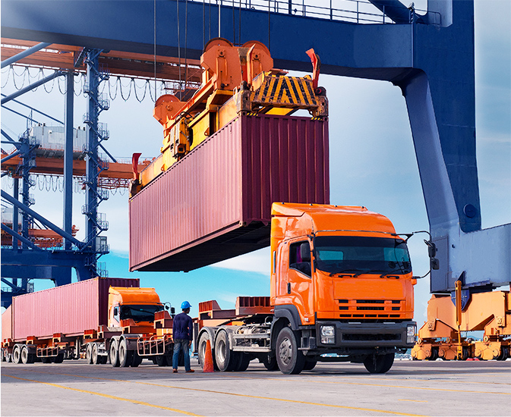

數據分析
海關
貨櫃航運(港務局)
國際貿易(國貿局)

Slide 6
資料蒐集
Open Data 政府資料開放平臺
臺灣港務股份有限公司
臺灣地區國際商港貨櫃裝卸量.csv BIG5
財政部統計處
進出口貿易值.csv utf-8
財政部關務署
海關進出口貿易統計.txt utf-8
財政部關務署
國家(地區)貿易總值排名前30名.csv utf-8
.csv打不開

Slide 7
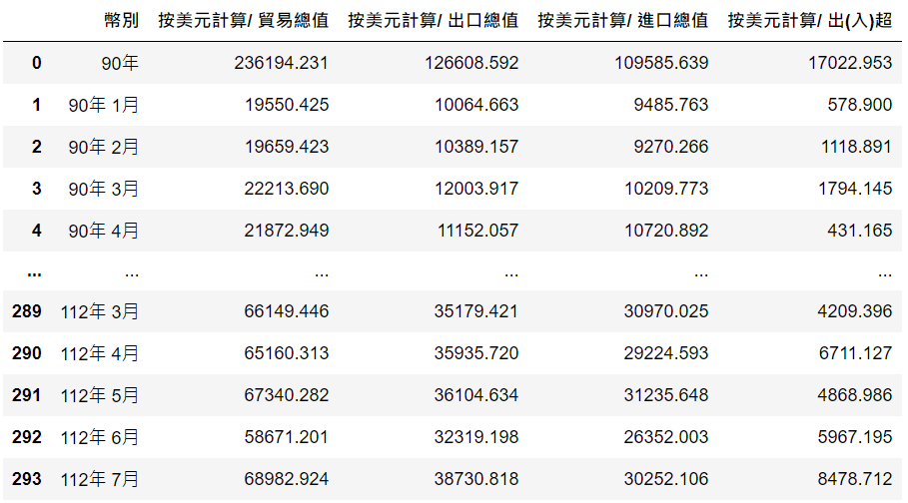
進出口貿易值 (出口外銷、採購進口)

Slide 8
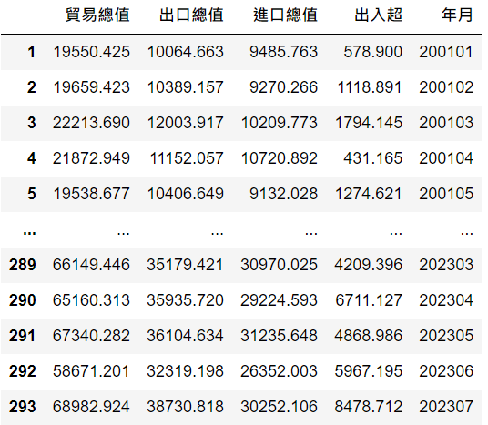
進出口貿易值-資料清整

Slide 9
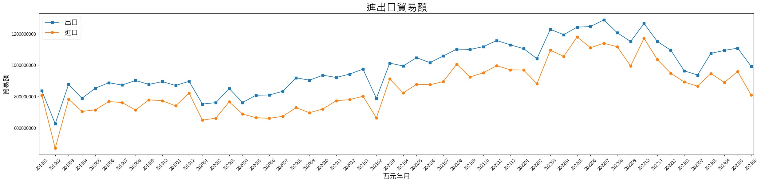
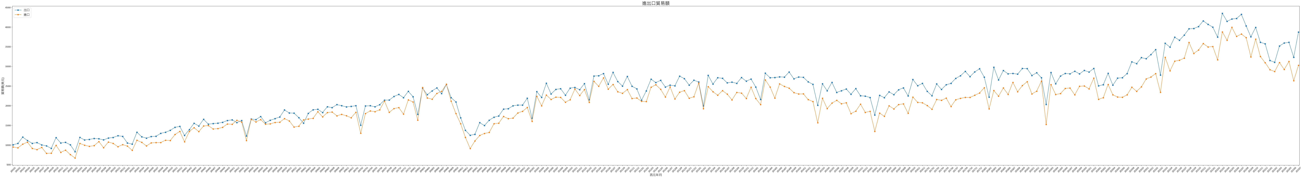
進出口貿易額 (千美元)
2008金融海嘯

Slide 10
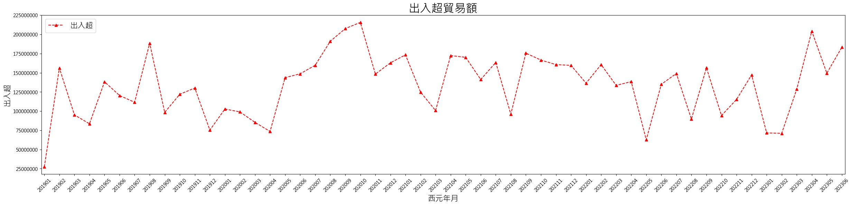
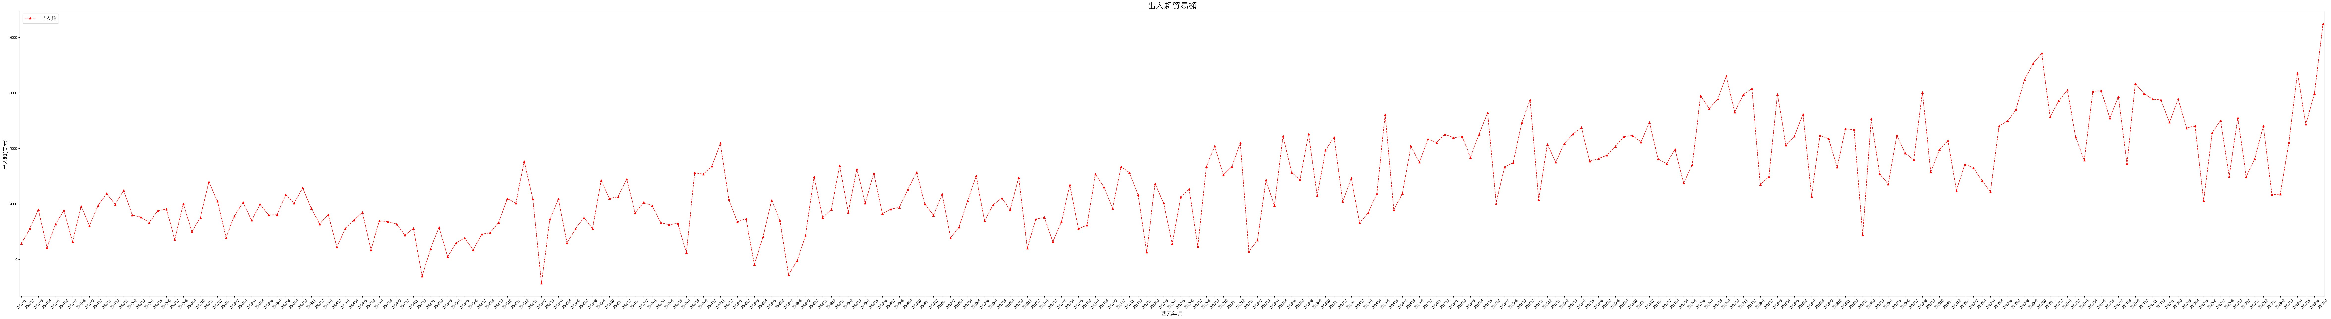
出入超貿易額 (出口-進口)
疫情轉單
入超

Slide 11
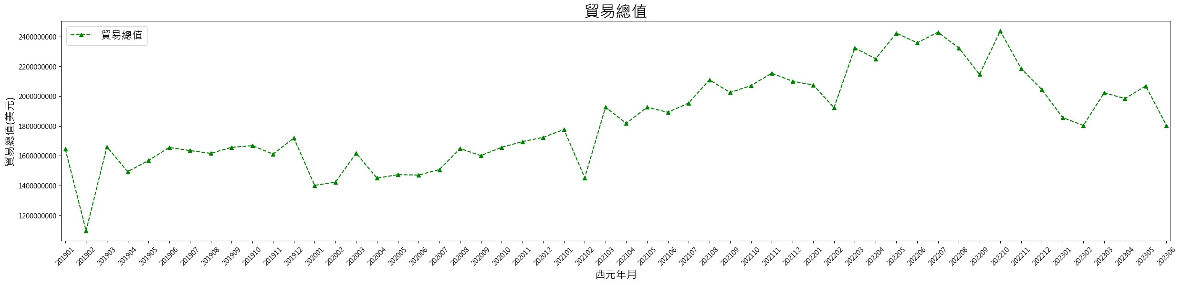
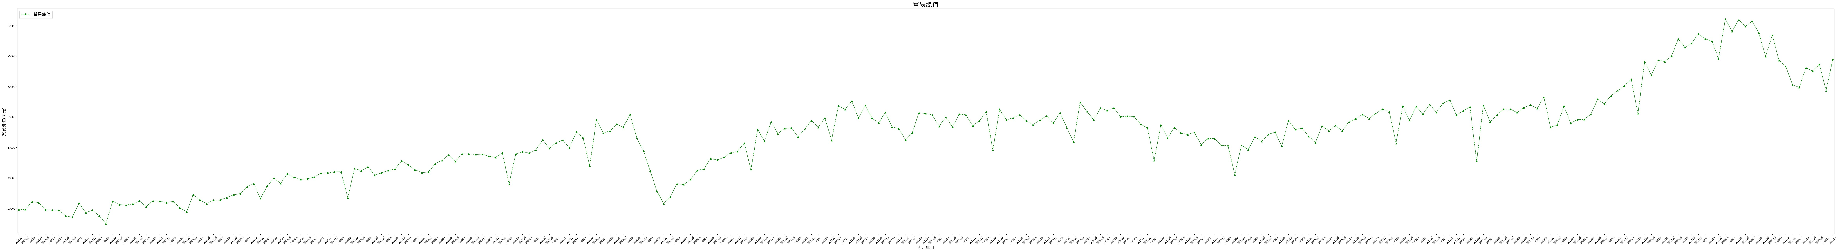
貿易總值 (出口+進口)
金融海嘯
供應鏈狂潮

Slide 12
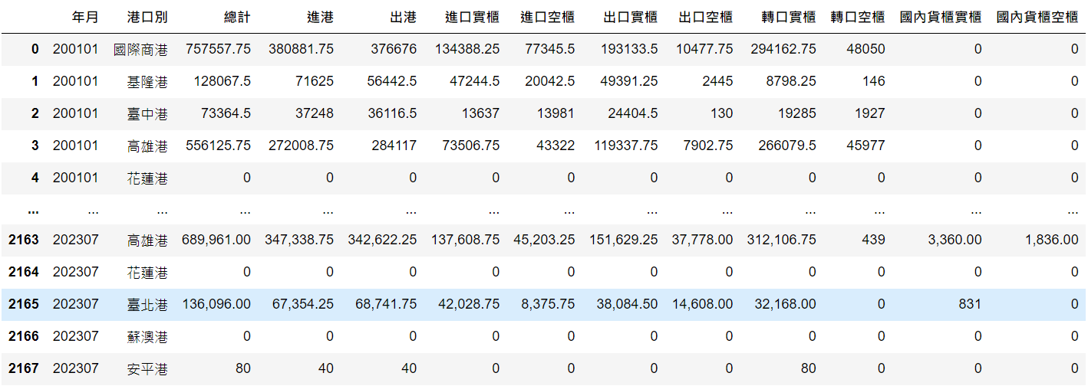
臺灣地區國際商港貨櫃裝卸量 (TEU)
「國際商港」係指「基隆港、臺北港、蘇澳港、臺中港、高雄港、安平港、花蓮港」之合計。
貨櫃裝卸量單位為TEU，係指折合20呎貨櫃數，即為將全部各類型貨櫃折合成20呎標準櫃數，其折算方法：一個20呎貨櫃=1TEU、一個40呎貨櫃=2TEU、一個45呎貨櫃=2.25TEU。

Slide 13
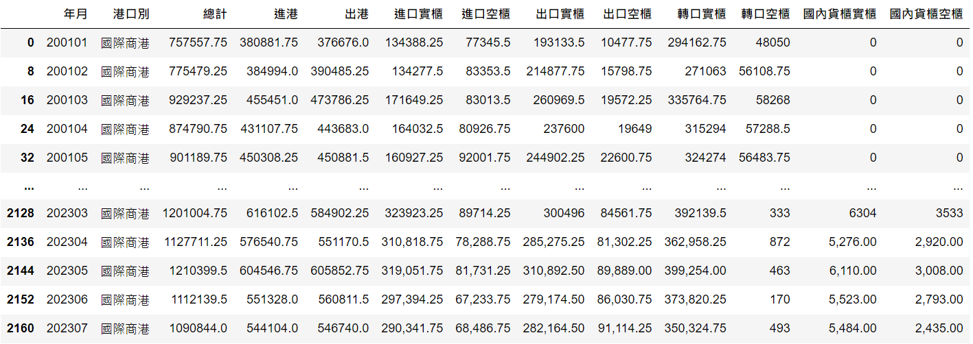
臺灣地區國際商港貨櫃裝卸量-資料清整

Slide 14
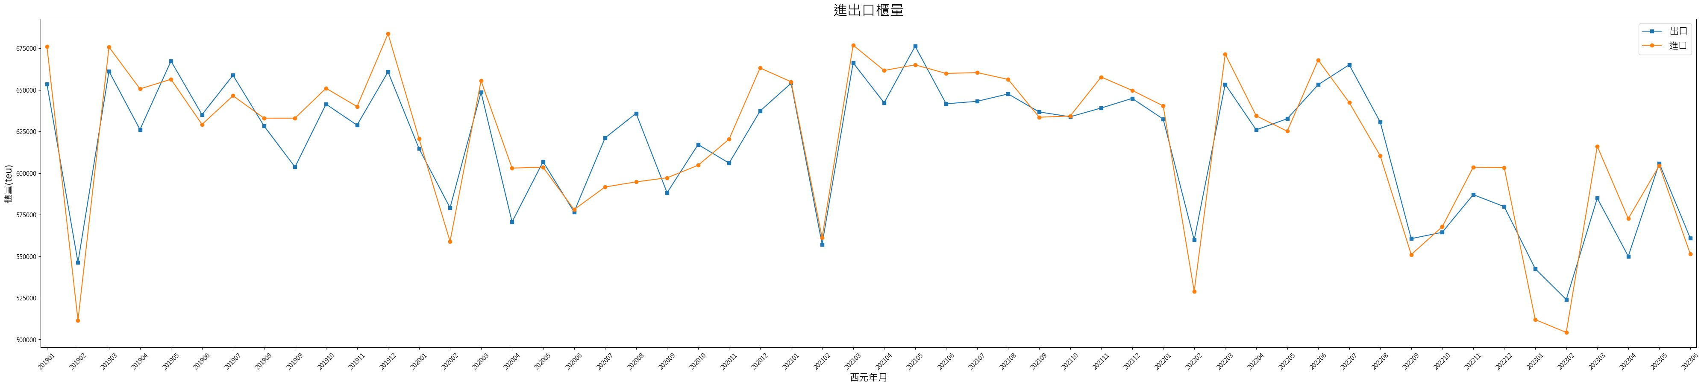
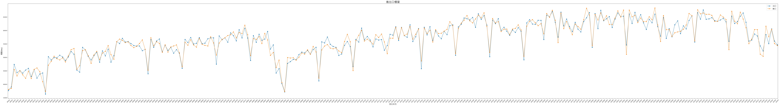
進出口櫃量 (TEU)
年前進口
年後報關
金融海嘯
科技業裁員

Slide 15
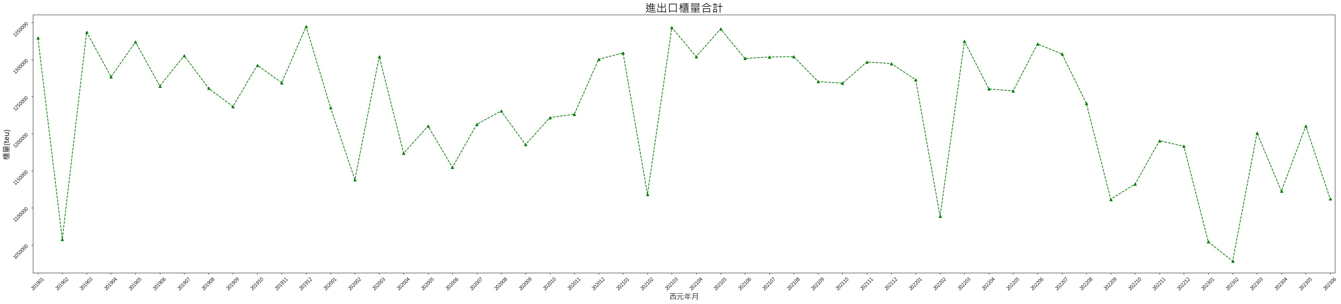
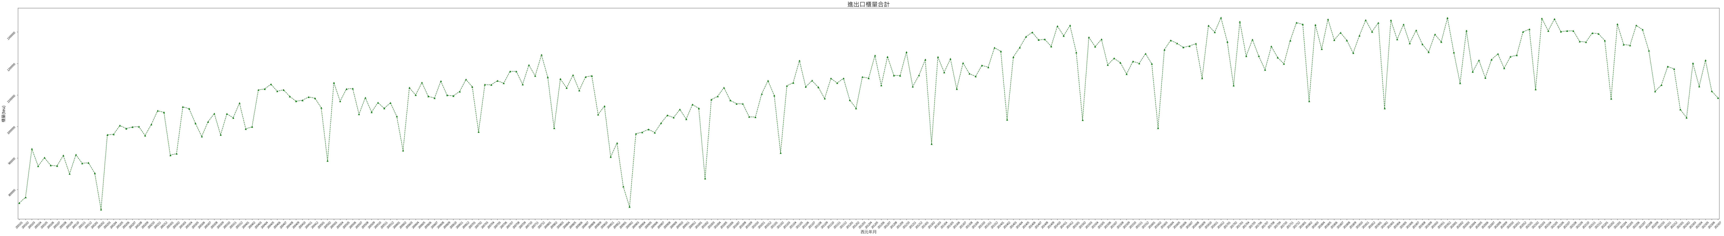
進出口櫃量合計 (進港+出港)
加入WTO
金融海嘯
科技業裁員

Slide 16
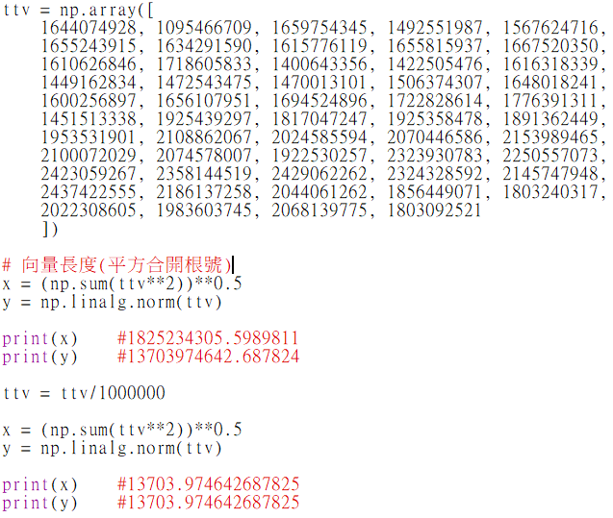
餘弦相似度計算 (0~±1)
數值溢出：當 ttv 中的元素非常大時，其平方可能會變得極大，甚至超出了計算機可以表示的範圍，導致數值溢出。這可能會導致計算結果變成無限大或NaN（不是數字）。
數值不穩定：計算平方和和開平方是一種數值不穩定的操作，它對輸入的數值非常敏感。當數值非常大時，計算中的微小誤差可能會導致輸出結果的不穩定性。

Slide 17
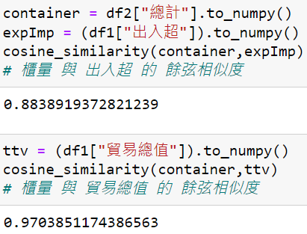
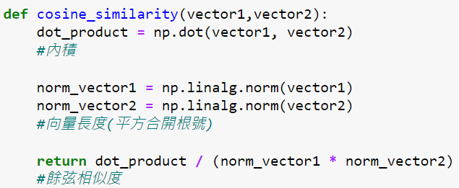
餘弦相似度計算

Slide 18
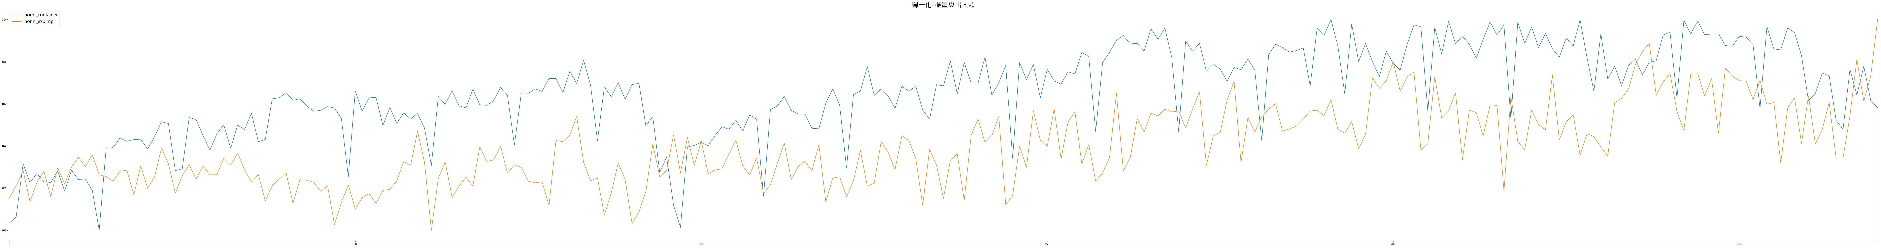
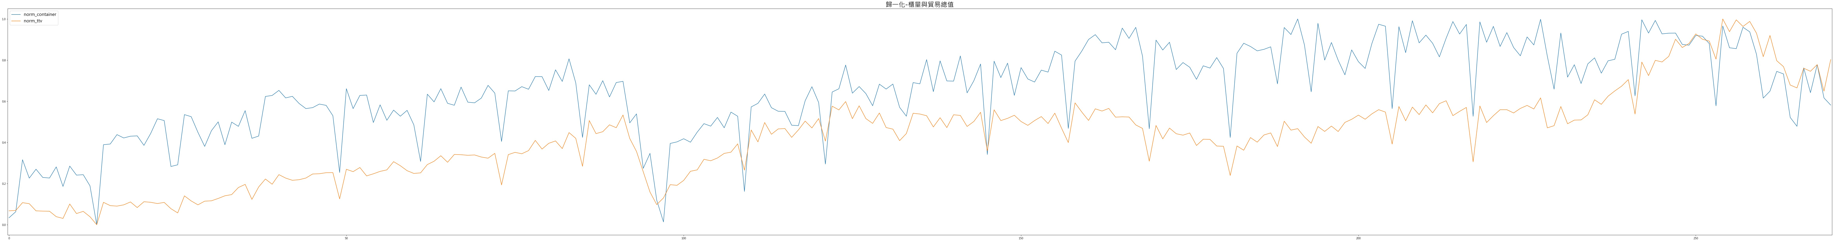
歸一化
櫃量與出入超
櫃量與貿易總值

Slide 19
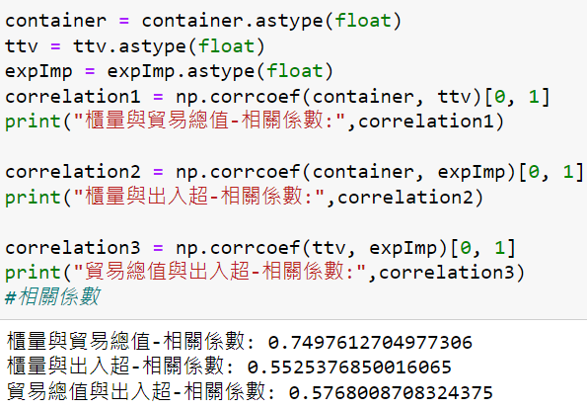
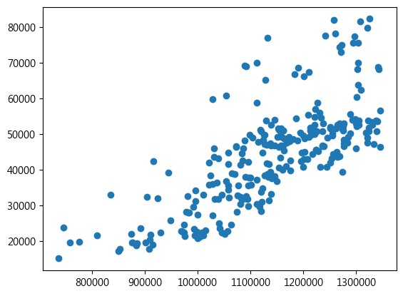
線性關係
相關係數
櫃量與貿易總值

Slide 20
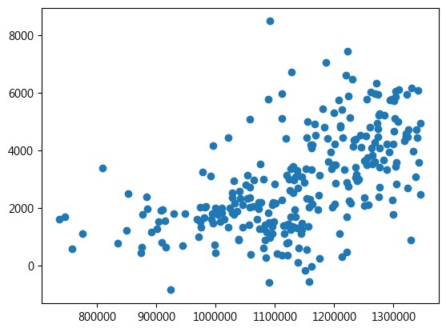
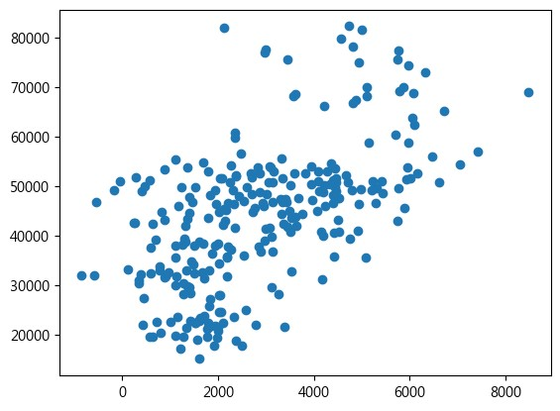
線性關係
櫃量與出入超
貿易總值與出入超

Slide 21
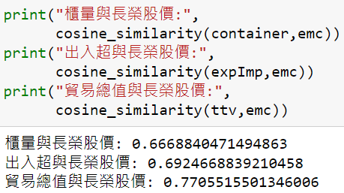
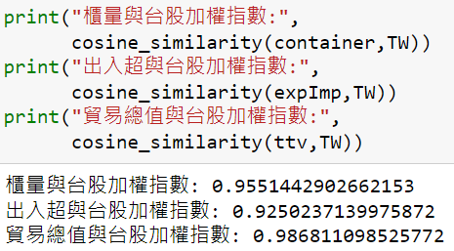
與股價的關係 (餘弦相似度)
長榮海運 2603
台股加權指數 TWII

Slide 22
結語 & 未來展望
由資料分析可知：全台國際商港的每月進出口貨櫃量總合與每月進出口貿易總值具有關聯性(時間區間：2001年1月~2023年7月)
相關係數：0.7497612704977306 (正相關, 呈線性關係)
餘弦相似度：0.9703851174386563
且貨櫃量與台股加權指數之走勢亦呈現關聯性
櫃量與台股加權指數之餘弦相似度: 0.9551442902662153
希望未來機器學習課程可利用每月貨櫃量數據推算未來台股走勢！

Slide 23
參考資料
Open Date
https://data.gov.tw/
香港奇摩股市
https://hk.finance.yahoo.com/quote/2603.TW?p=2603.TW
https://hk.finance.yahoo.com/quote/%5ETWII?p=%5ETWII
Google圖片

Slide 24
~ THE END ~
感謝聆聽
謝謝大家

